Slide 1
Тренинг развития профессионального самосознания
Даже самый простой человек
все еще остается существом
необычайно сложным.
Мария Эбнер-Эшенбах

Slide 2
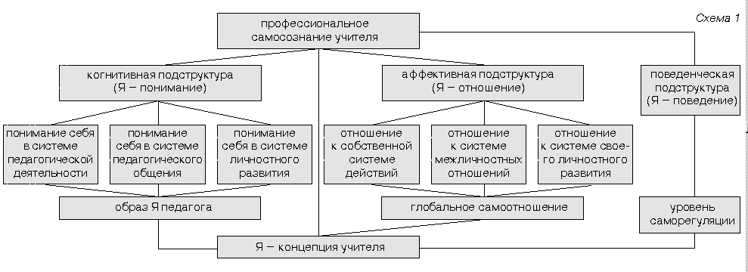

Slide 3
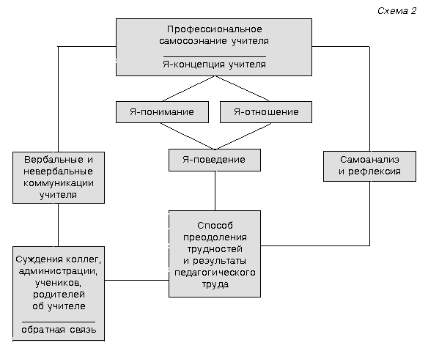

Slide 4
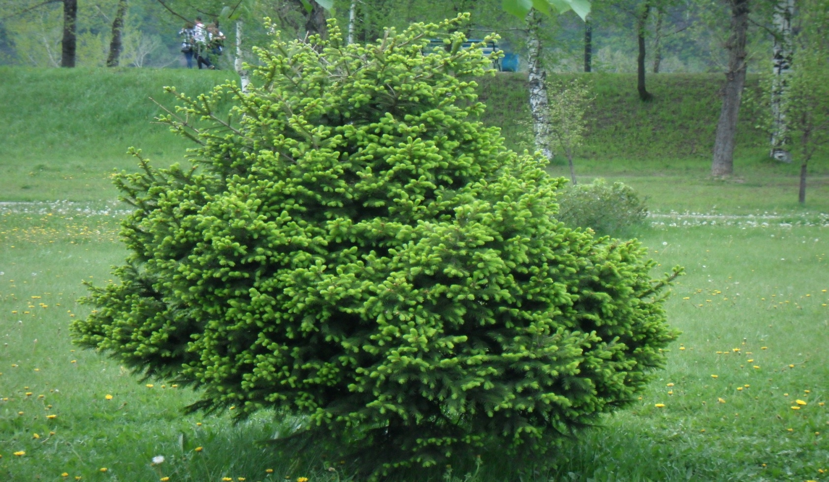
Упражнение «Дерево»
Цель: осознание своей жизненной позиции.

Slide 5
«Когда встречаются два человека, на встрече присутствуют шестеро – каждый из двоих, каким он видит себя; каждый из двоих, каким его видит другой; каждый из двоих, каким он является на самом деле»
(У. Джеймс).

Slide 6
Самосознание — сознание субъектом самого себя.
Критерии самосознания таковы:
1) выделение себя из среды, осознание себя как субъекта, автономного от физической, социальной среды;
2) осознание своей активности: «Я управляю собой»;
3) осознание себя «через другого» («То, что я вижу в других, это, может быть, и мое качество»);
4) моральная оценка себя, наличие рефлексии: осознание своего внутреннего опыта.

Slide 7
формулировки:
а) отрицательно реагировать на детей, которые к тебе плохо относятся;
б) дети не должны расслабляться, поэтому следует их закалять, создавая им трудности;
в) стимулировать детей к выполнению своих обязанностей, создавая у них чувство вины за свои промахи;
г) по возможности строить взаимоотношения между детьми на основе конкуренции;
д) исходить из того, что дети склонны злоупотреблять моим доверием;
е) сталкивать детей с суровой реальностью взрослой жизни;
ж) во что бы то ни стало стремиться к установлению жесткой дисциплины;
з) увеличивать степень наказания ребенка пропорционально его вине.

Slide 8
Позитивная профессиональная педагогическая Я-концепция

Slide 9
Упражнение «Отражение чувств»
«Ах, вас только здесь не хватало!»
«Ну ты и красавица сегодня!»
«Ой-ой, как страшно, испугал!»

Slide 10
Упражнение «Любящий взгляд»
равнодушный
заинтересованный
обиженный
ироничный
угрожающий
влюбленный

Slide 11
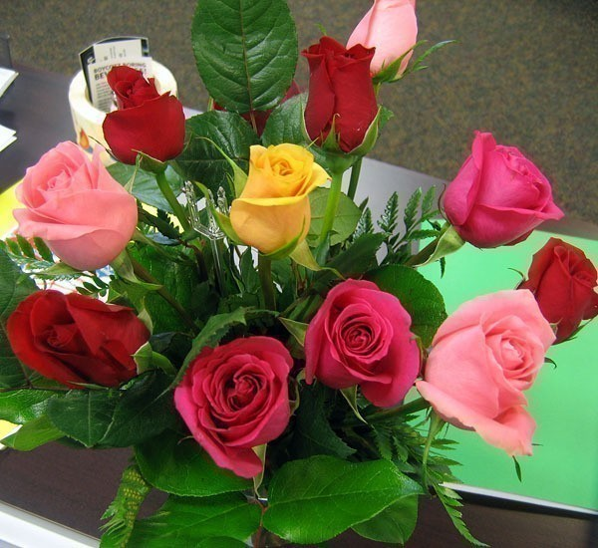
СПАСИБО ЗА ВНИМАНИЕ

